Slide 1
Yahoo！後払いの料金変更

Slide 2
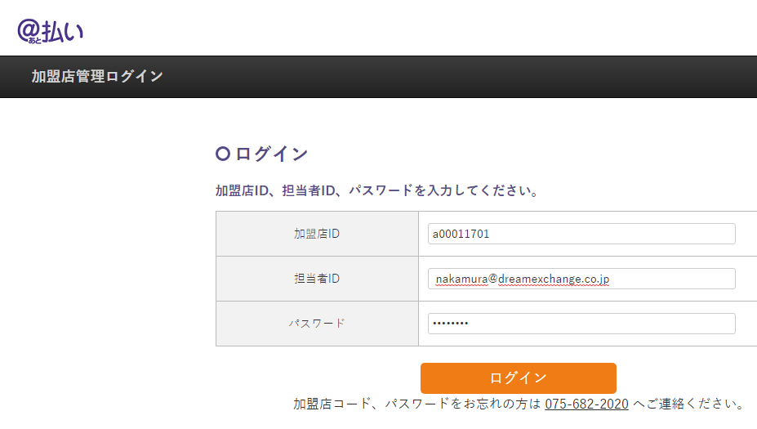
【Nissen,COLLECT 加盟店管理ログイン】にログイン
a00011701
nakamura@dreamexchange.co.jp
Focefoce

Slide 3
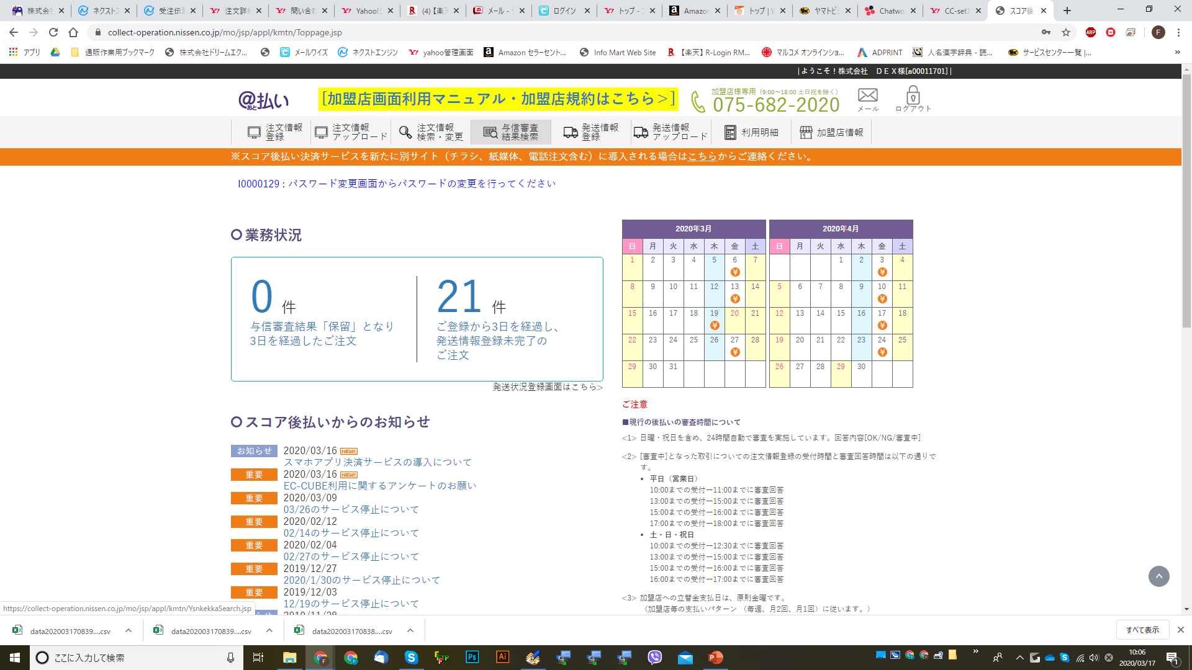
【与信審査、結果検索】

Slide 4
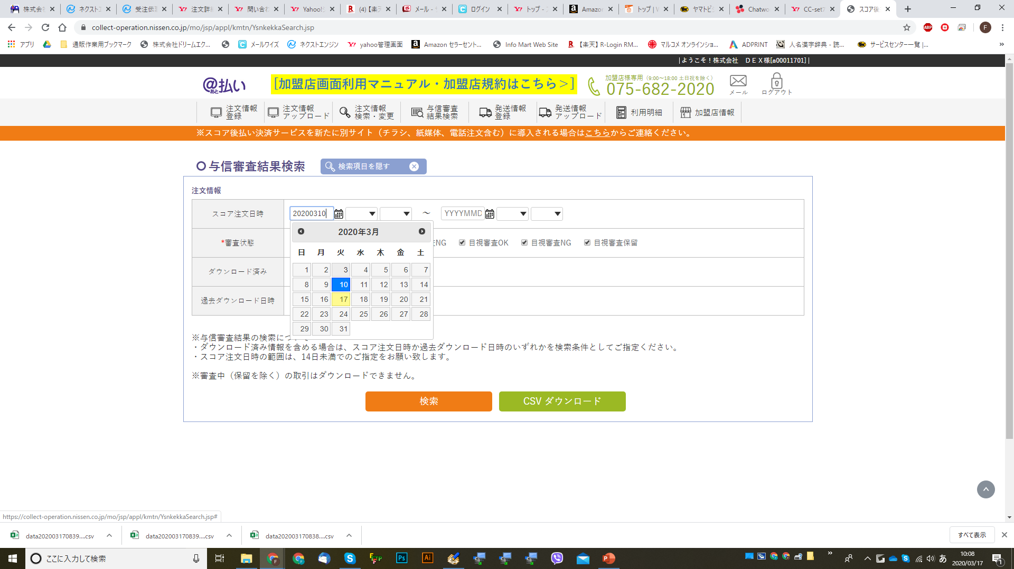

Slide 5
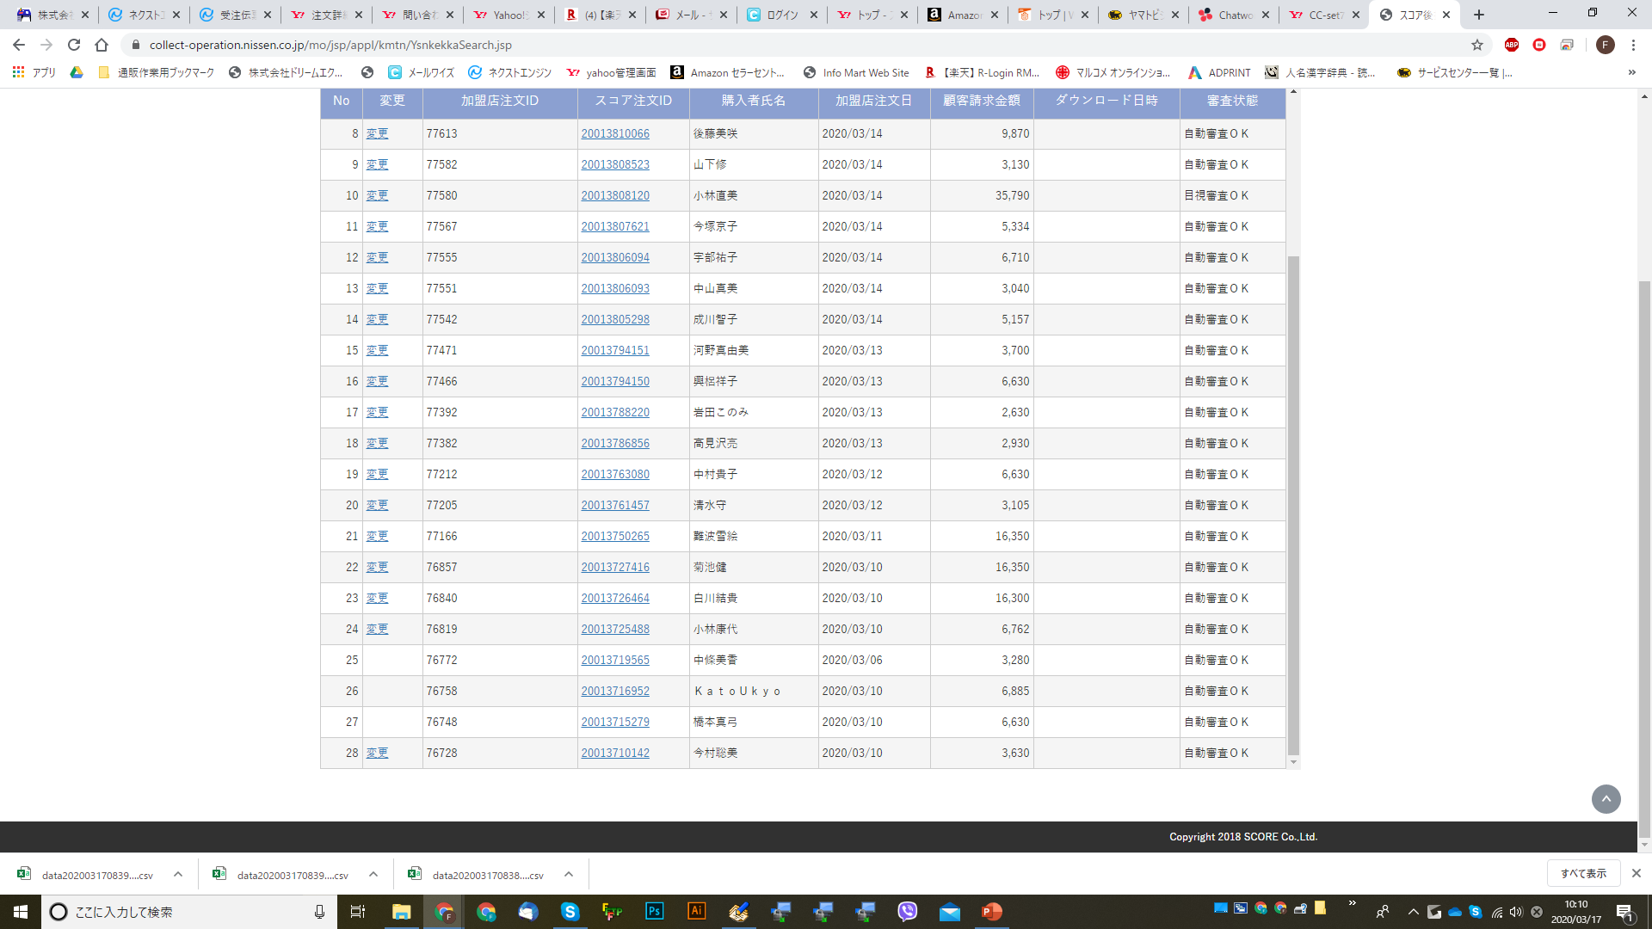
【変更】

Slide 6
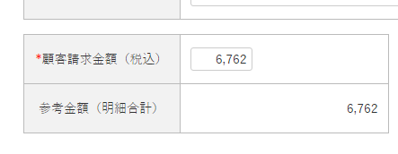
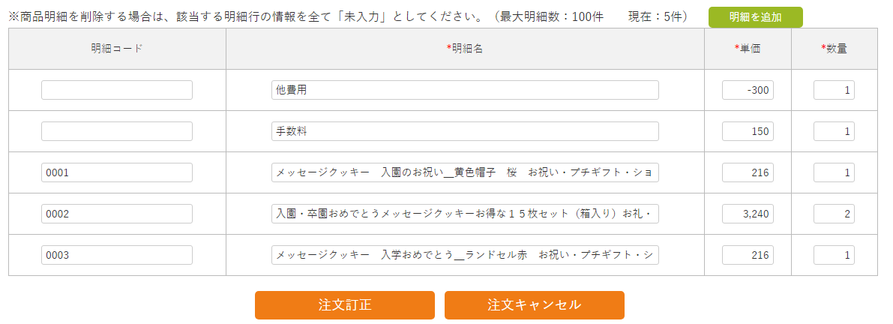
変更部分の入力をしたら【注文訂正】

Slide 7
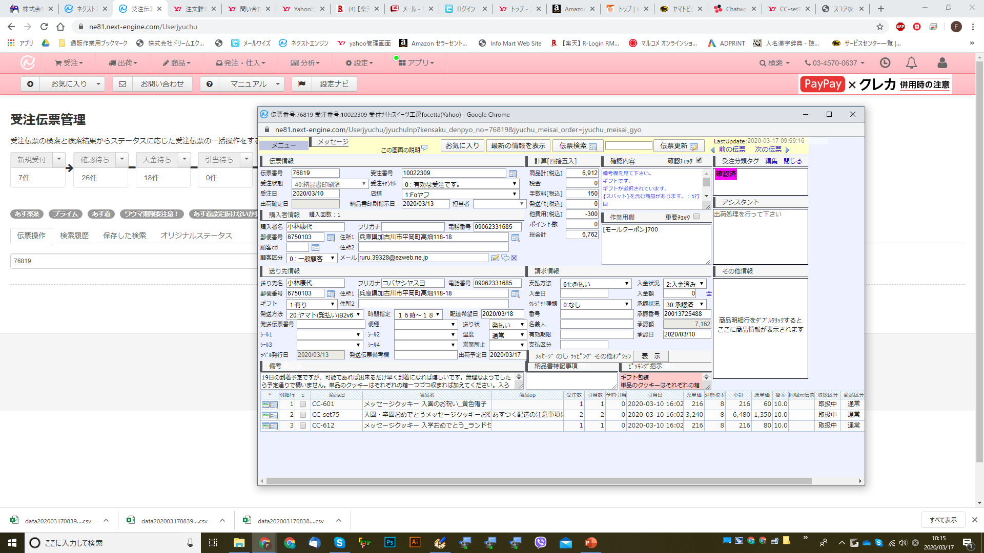
NE上も変更

Slide 8
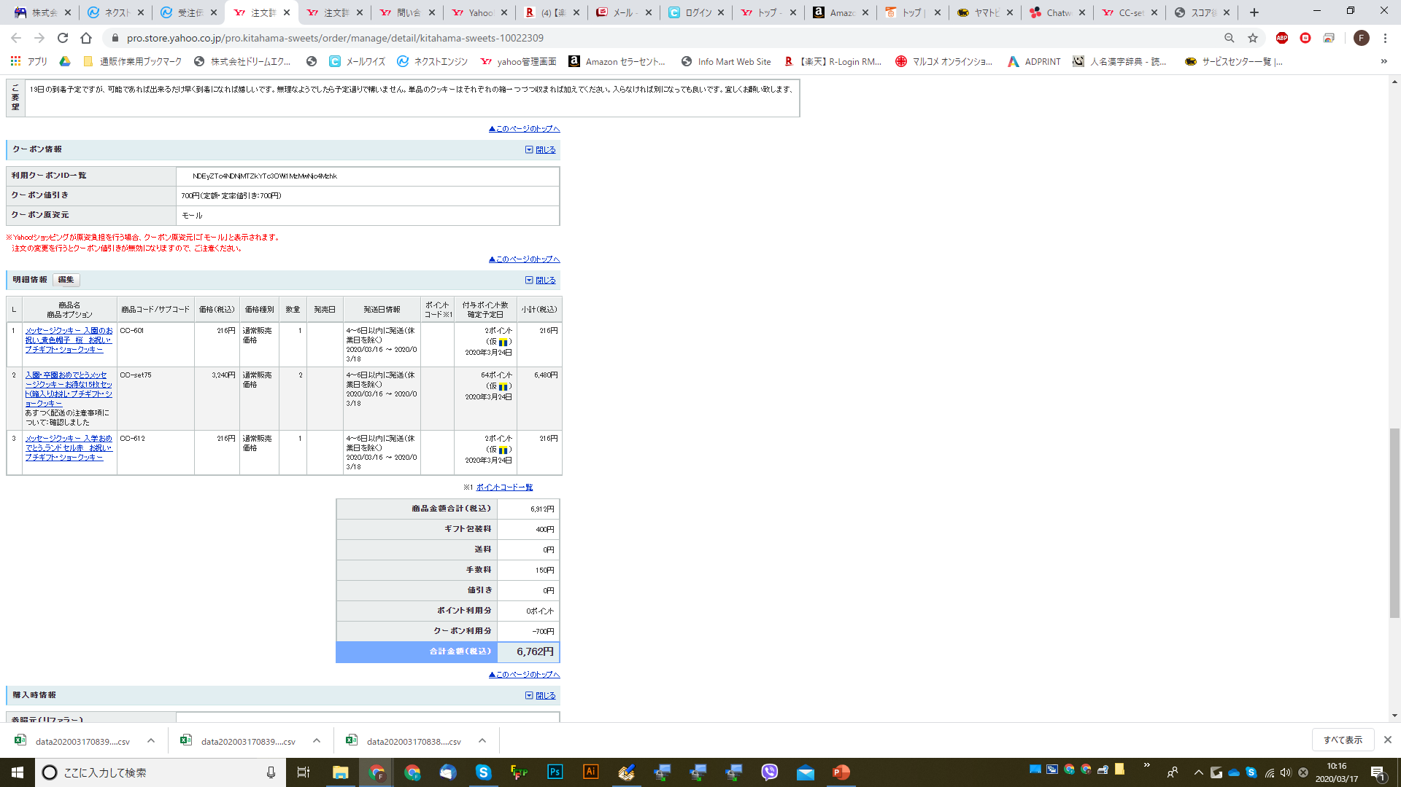
Yahoo！管理画面も【編集】から変更

Slide 9
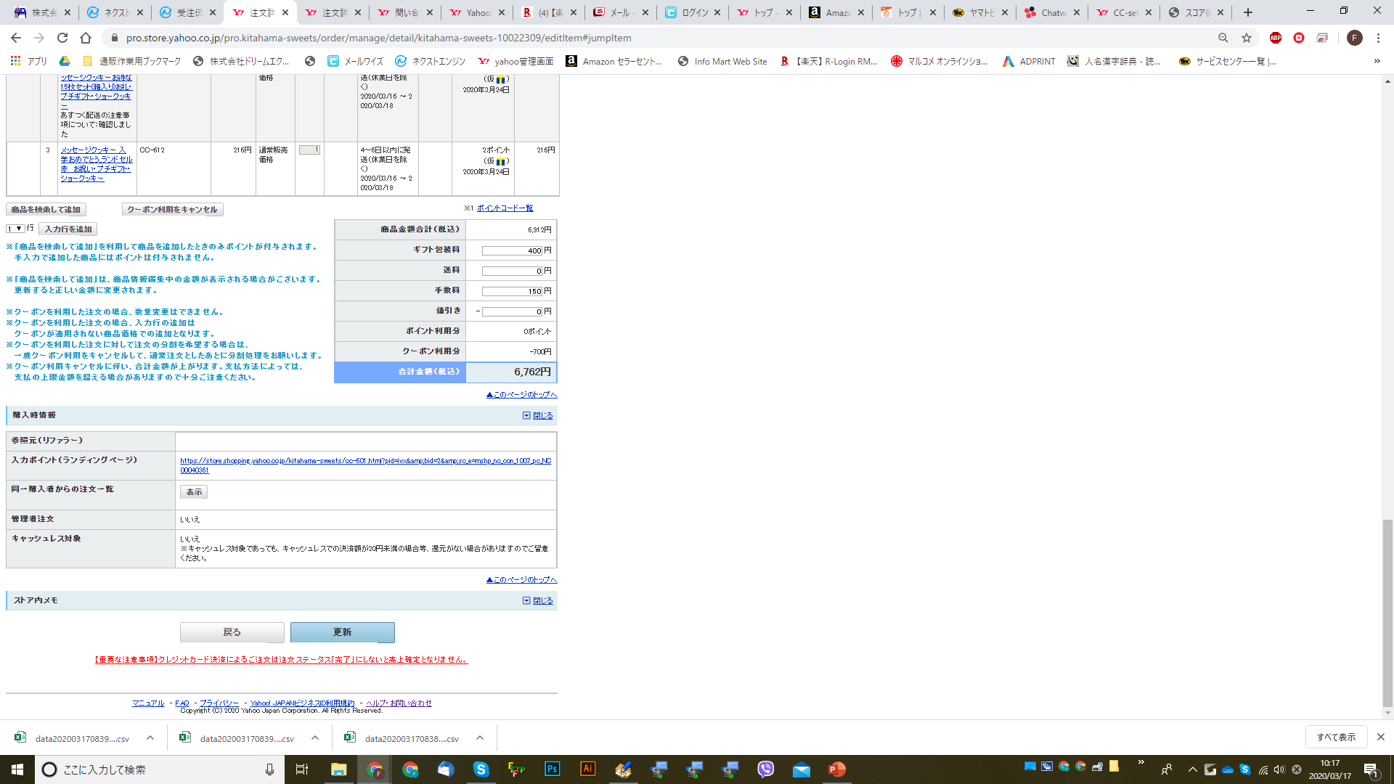
入力して【更新】

